Slide 1
Koninklijk Kortrijk Sport Atletiek
Jeugdwerking

Slide 2
Atletiek
Piste
Lopen
Springen
Werpen
Wegatletiek
Veldlopen

Slide 3
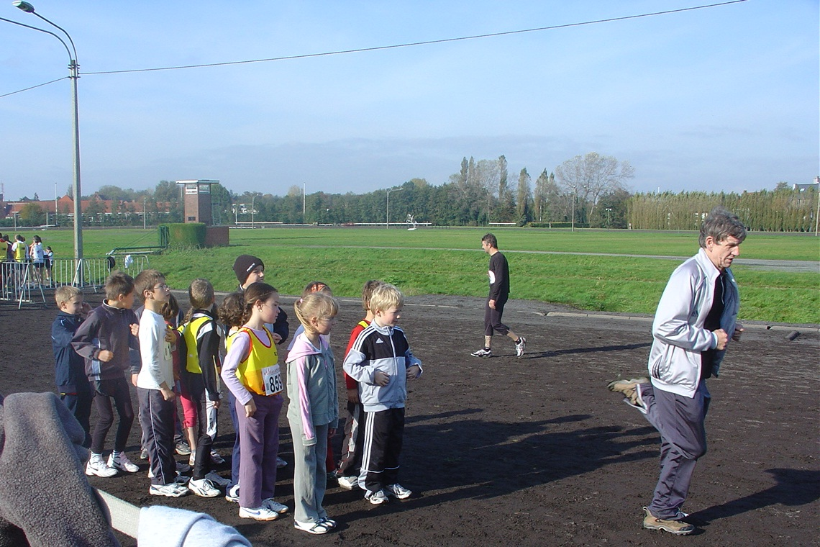
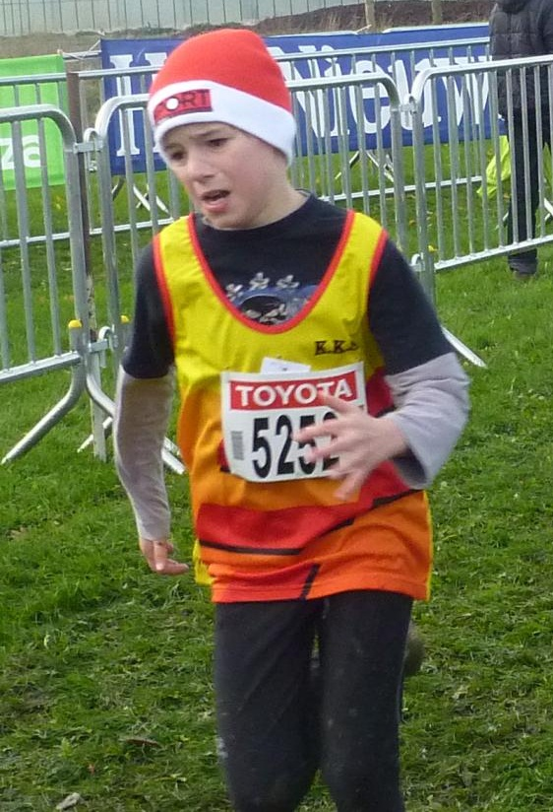
Veldlopen
November - April

Slide 4
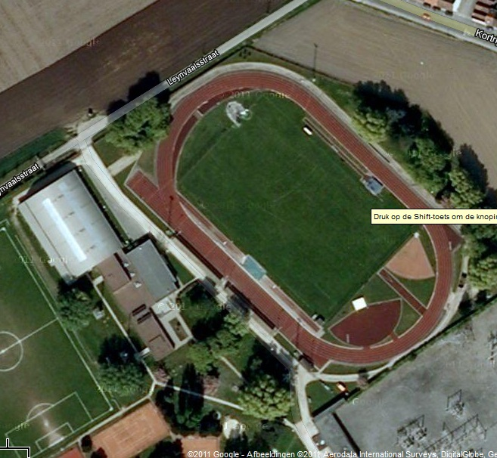
Piste
Wembley
Trainingsmogelijkheden
Lopen - spurt - afstand - horden - steeple - aflossingen
Werpen - kogel - hockey – speer - discus - hamer
Springen - ver - hinkstapspringen - hoog - polsstok
Faciliteiten
Toiletten Warme Douches Sportzaal in de winter
April - september

Slide 5
Werking club
Jeugd (6j – 12j)
6 - 8 jarigen
11 – 12 jarigen
Wedstrijdatleten
Recreanten (vanaf 18j)
Tussengroep
(13-15j)
9 – 10 jarigen

Slide 6
Doelstellingen
Proeven van alle aspecten van de atletiek
Aanleren van attitudes
geregeld op de trainingen zijn
luisteren naar de trainers
deelnemen is belangrijker dan winnen, alhoewel kinderen snel succesbeleving willen
groepsgeest, zelf bij een individuele sport
Voorbereiden op competities op latere leeftijd, vanaf cadet

Slide 7
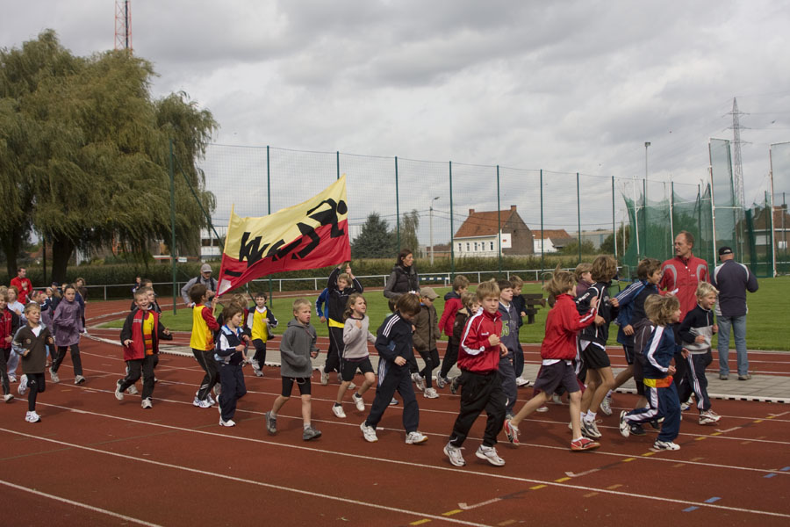
Hoe de doelstellingen halen? Jeugdbeleidsplan

Slide 8
Benjamins uitsluitend spelenderwijs
Loopspelen
vb : hindernislopen
Springspelen vb : kikkersprong
Werpspelen vb : hockeybalwerpen
Nadruk op : ritme, coördinatie, lenigheid, plezier (maar geen speelschool!)

Slide 9
Pupillen
80% via spelen
nadruk op verfijning techniek vb kikkersprong => korte aanloop ver
Miniemen
50% via spelen
nadruk op voorbereiding competitie, aanleren van takken die een goede coördinatie en ritme vereisen vb hockeywerpen => discus polsstokspringen, hinkstapspringen

Slide 10
Wat doen wij niet!
Doorgedreven lichamelijke training.
Dus :
geen lange duurlopen (niet langer dan 15min, eveneens beperkt in aantal/maand)
geen zware weerstandstrainingen

Slide 11
Waarom niet?
Max aan prestaties op jeugdige leeftijd is roofbouw op het lichaam van onvolgroeide jongeren.
Onze jeugd is voor de club een investering in de toekomst.
Deze visie wordt ondersteunt door de atletiekfederatie tijdens haar jongste jeugdcongres in mei 2011

Slide 12
Wedstrijden
Zomer : 6 pistewedstrijden
Winter : 5 crossen
Iedereen mag deelnemen, resultaat is van ondergeschikt belang
Aanwakkeren van een goede groepsgeest, iedereen supportert voor iedereen.

Slide 13
Geen jeugdclubrecords
Veel clubs hebben op hun website clubrecords staan vanaf benjamin, wij vanaf cadet, waarom?
resultaat is van ondergeschikt belang bij de jeugd.
veel “sterke” jeugdatleten vallen door de mand op latere leeftijd, waarom? - te vroeg: te veel en te zwaar trainen. - voorsprong op lichamelijke ontwikkeling (daar is weinig aan te doen, enkel de atleten met hun prestaties niet overdonderen)

Slide 14
Kledij
Op training :
Degelijke sportschoen met veters , korte broek/spannende lange broek (geen dikke trainingsbroek!, T-shirt/sweater, regenjas
Voor en na de training : dikkere trui of jas/ trainingsbroek
Op wedstrijden:
Verplicht : clubtrui / startnummer
Aan te bevelen : spikes (lange /korte pinnen)
Oppassen met te zware sportkledij (trainingsbroek tijdens de crossen)

Slide 15
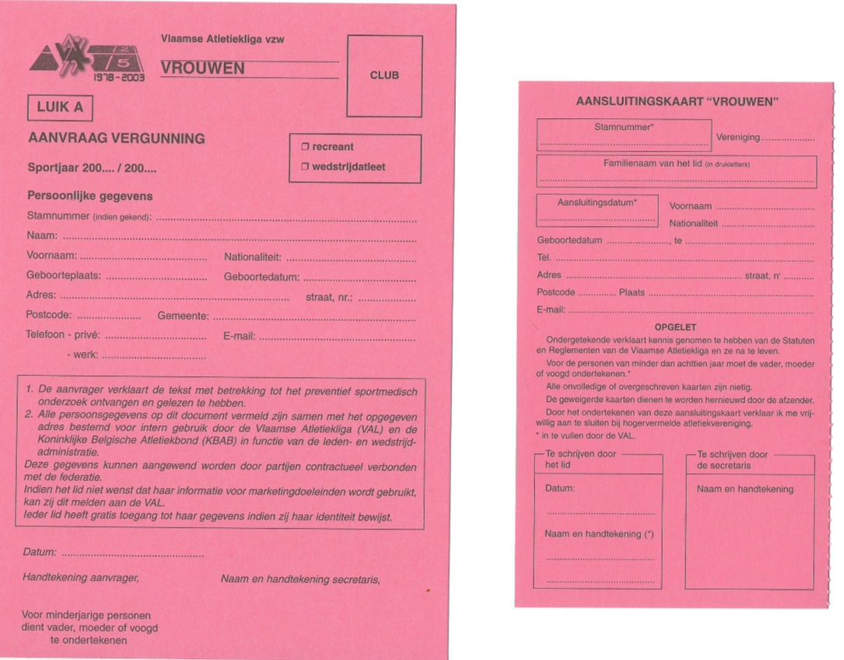
Administratie
Invullen van 2 kaarten:
Aansluitingskaart
Aanvraag vergunning

Slide 16
Administratie
Invullen van 2 kaarten:
Aansluitingskaart
Aanvraag vergunning
Betaling lidgeld op rekening met vermelding : naam atleet
120 euro met inbegrip van clubtrui en adm. Kosten ( gezinstarief vanaf 3 gezinsleden)
Aansluiting wordt pas online doorgestuurd als aan alles is voldaan! (dit moet binnen de week na ontvangst kaarten)

Slide 17
Nog vragen?
kks@val.be

